Slide 1
CHUYÊN ĐỀ 1
Website quản lý bán hàng trực tiếp
GV: Nguyễn Thanh Sơn Dương Anh Tuấn Nguyễn Hữu Quyền Hồ Ngọc Giàu
SVTH : Hàn Văn Quý Mùi-21050036

Slide 2

Giới Thiệu Vấn Đề
Vấn đề hiện tại:
+Trong thực tế, nhiều cửa hàng bán lẻ và hộ kinh doanh nhỏ vẫn quản lý sản phẩm, đơn hàng và khách hàng một cách thủ công, gây mất thời gian, dễ sai sót và khó theo dõi doanh thu. Điều này đặt ra nhu cầu cấp thiết về một hệ thống quản lý bán hàng đơn giản, hiệu quả, có thể sử dụng trực tiếp trên nền tảng web mà không cần cài đặt phức tạp.
Hậu quả:
+ Việc quản lý bán hàng theo cách thủ công dễ dẫn đến nhiều hậu quả như: sai sót trong tính toán, thất thoát hàng hóa, nhầm lẫn đơn hàng, không kiểm soát được tồn kho và doanh thu. Về lâu dài, điều này ảnh hưởng đến hiệu quả kinh doanh, gây mất uy tín với khách hàng và khó mở rộng hoạt động bán hàng một cách chuyên nghiệp.

Slide 3
Mục đích:
Mục đích của đề tài là xây dựng một hệ thống web quản lý bán hàng trực tiếp, giúp người dùng dễ dàng quản lý sản phẩm, khách hàng, đơn hàng và báo cáo doanh thu. Hệ thống nhằm hỗ trợ các cửa hàng nhỏ và hộ kinh doanh cá nhân giảm sai sót, tiết kiệm thời gian và nâng cao hiệu quả kinh doanh thông qua một nền tảng đơn giản, tiện lợi và dễ sử dụng.

Slide 4
Mục tiêu
Xây dựng một hệ thống web giúp quản lý toàn bộ quá trình bán hàng: sản phẩm, khách hàng, đơn hàng và báo cáo doanh thu.
Thiết kế giao diện thân thiện, dễ sử dụng cho người dùng không chuyên về công nghệ.
Đảm bảo dữ liệu được lưu trữ tập trung, dễ tra cứu và an toàn.
Hỗ trợ phân quyền tài khoản và bảo mật thông tin người dùng.
Có khả năng mở rộng và tích hợp với các công nghệ khác trong tương lai.

Slide 5
Các Chức Năng Của Hệ Thống
Đăng ký – đăng nhập – phân quyền
Hệ thống xác thực người dùng bằng tài khoản.
Phân quyền quản trị và người dùng thường.
Quản lý danh mục
Thêm, sửa, xóa danh mục sản phẩm.
Hỗ trợ tổ chức sản phẩm theo nhóm.
Quản lý khách hàng
Lưu thông tin khách hàng.
Theo dõi lịch sử mua hàng theo từng khách.
Quản lý đơn hàng
Tạo đơn hàng, thêm nhiều sản phẩm vào cùng đơn.
Tính tổng tiền tự động.
Theo dõi đơn hàng theo thời gian.
Thống kê – báo cáo
Báo cáo doanh thu theo ngày, tháng.
Thống kê tồn kho và sản phẩm bán chạy.
Quản lý sản phẩm
Thêm, sửa, xóa sản phẩm.
Quản lý tồn kho, giá bán và hình ảnh sản phẩm.
Gắn sản phẩm vào danh mục tương ứng.
Tìm kiếm và lọc dữ liệu
Tìm kiếm sản phẩm theo tên hoặc danh mục.
Lọc danh sách sản phẩm theo từng nhóm.

Slide 6
Công nghệ và công cụ sử dụng trong hệ thống điểm danh
1. Backend Framework Flask: Framework web Python nhẹ, dùng để xây dựng các API và xử lý logic phía máy chủ. SQLite: Cơ sở dữ liệu quan hệ đơn giản, dễ triển khai, dùng để lưu thông tin người dùng, sản phẩm, đơn hàng và danh mục. 2. Giao diện người dùng (Frontend) HTML/CSS/Bootstrap: Ngôn ngữ đánh dấu và định dạng giao diện người dùng; Bootstrap giúp thiết kế giao diện responsive, thân thiện với người dùng. JavaScript: Tạo hiệu ứng tương tác trên trang web, ví dụ như xử lý giỏ hàng, cập nhật số lượng sản phẩm và hiển thị modal. 3. Xử lý dữ liệu Python (Core): Ngôn ngữ chính cho toàn bộ xử lý logic, từ xử lý form đến truy vấn dữ liệu và tính toán tổng đơn hàng. Datetime: Quản lý thời gian tạo đơn hàng, tính báo cáo doanh thu ngày/tháng/năm. 4. Công cụ hỗ trợ phát triển VS Code: Môi trường lập trình chính. Postman: Kiểm thử API, kiểm tra dữ liệu gửi và nhận. Git + GitHub: Quản lý phiên bản mã nguồn. DB Browser for SQLite: Giao diện trực quan để kiểm tra dữ liệu trong cơ sở dữ liệu.

Slide 7
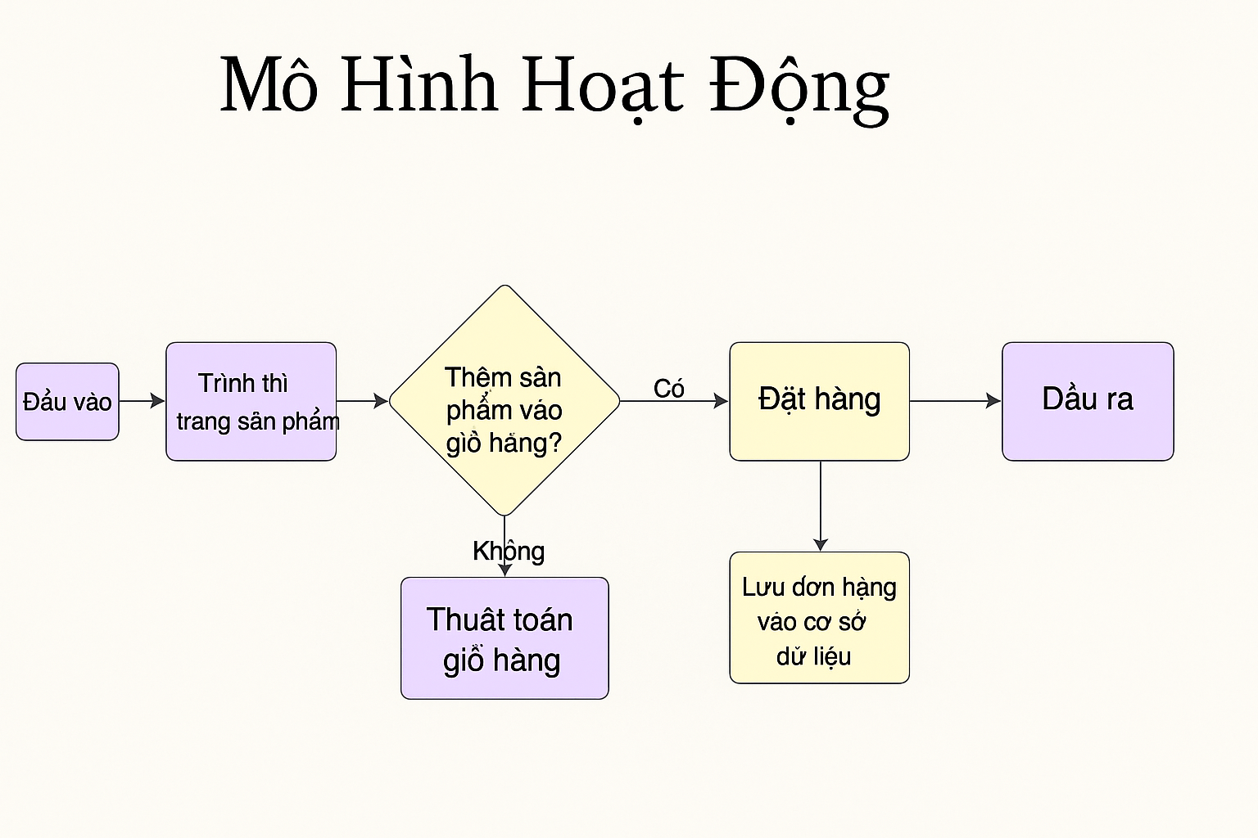

Slide 8
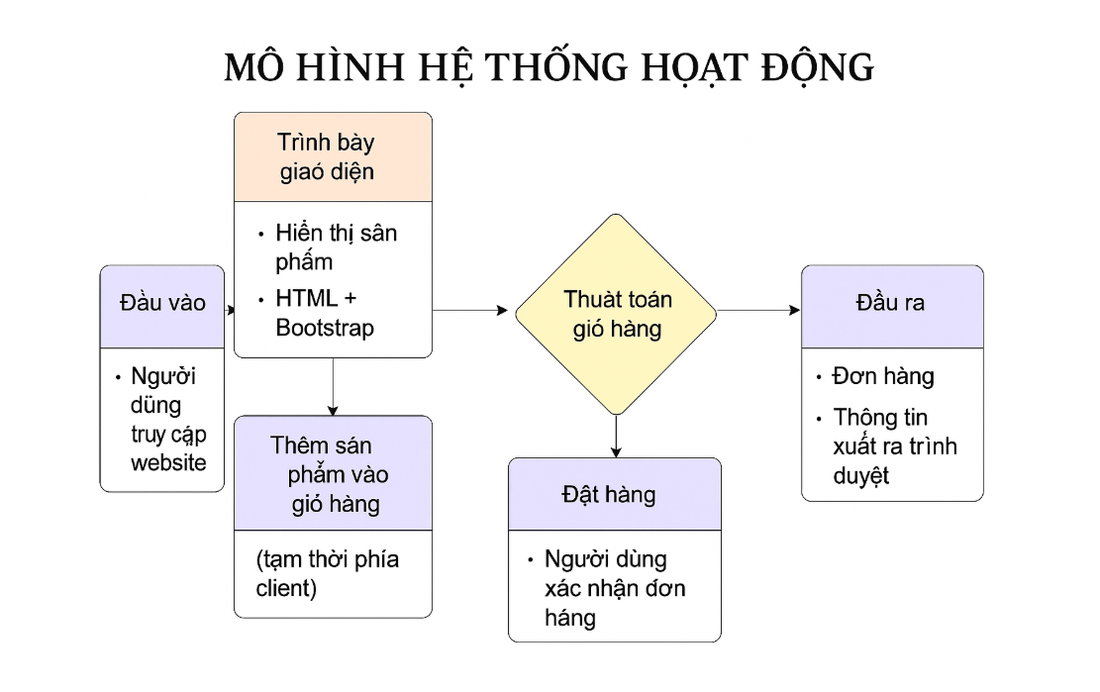

Slide 9
HƯỚNG PHÁT TRIỂN
1. Tích hợp thanh toán trực tuyến
Kết nối với cổng thanh toán như VNPay, Momo, PayPal hoặc Stripe để hỗ trợ người dùng thanh toán trực tiếp qua web.
Giúp nâng cao tính chuyên nghiệp và trải nghiệm khách hàng.
2. Quản lý kho nâng cao
Tự động cập nhật tồn kho sau mỗi đơn hàng.
Cảnh báo số lượng tồn kho thấp, lập kế hoạch nhập hàng.
3. Hệ thống phân tích dữ liệu bán hàng
Thêm biểu đồ trực quan: doanh thu theo tháng, sản phẩm bán chạy, xu hướng tìm kiếm.
Hỗ trợ ra quyết định kinh doanh dựa trên số liệu thực tế.
4. Hệ thống đánh giá sản phẩm
Cho phép người mua đánh giá, bình luận sau khi đặt hàng.
Nâng cao độ tin cậy và khả năng tương tác với sản phẩm.
5. Giao diện người dùng (UI/UX) chuyên nghiệp hơn
Thiết kế lại với ReactJS hoặc VueJS để cải thiện trải nghiệm người dùng mượt mà hơn.
Thêm hiệu ứng động, bộ lọc nâng cao (giá, danh mục, đánh giá).
6. Xây dựng API Restful
Tách front-end và back-end rõ ràng để phát triển thành ứng dụng mobile (Flutter/React Native).
Cho phép tích hợp với các nền tảng khác hoặc hệ thống quản lý lớn hơn.
7. Tích hợp đăng nhập xã hội
Hỗ trợ đăng nhập qua Google, Facebook giúp đơn giản hóa quy trình đăng nhập.
Tăng tỷ lệ giữ chân người dùng.

Slide 10


